Slide 1
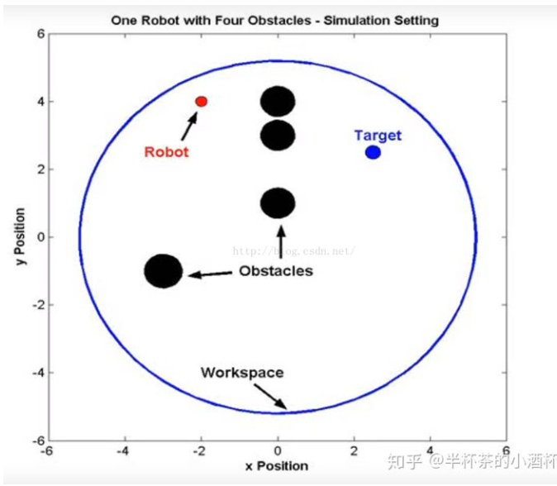
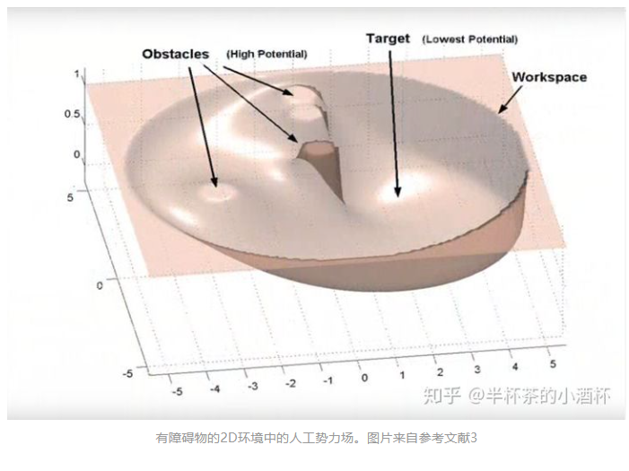
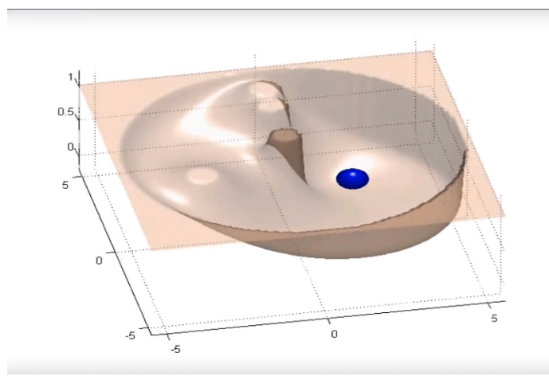
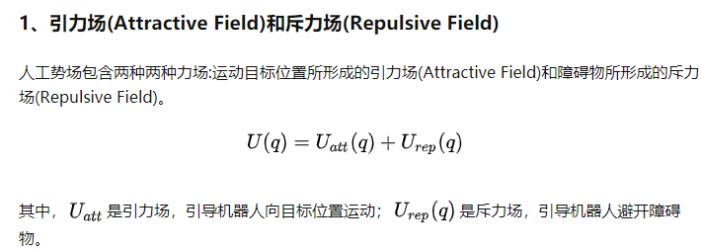
路径规划-人工势场法(Artificial Potential Field)
人工势场法是一种经典的机器人路径规划算法。该算法将目标和障碍物分别看做对机器人有引力和斥力的物体，机器人沿引力与斥力的合力来进行运动。

Slide 2
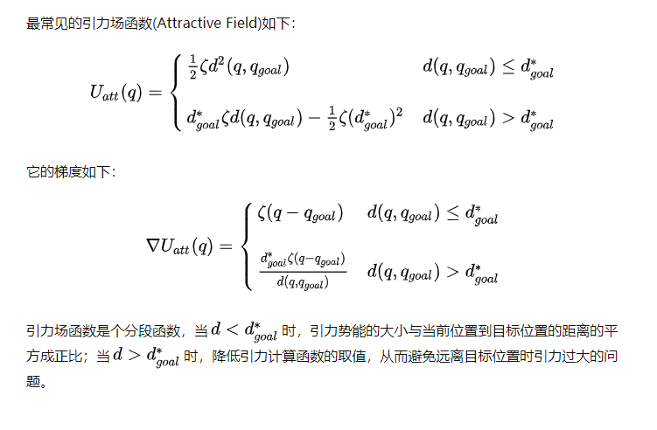

Slide 3
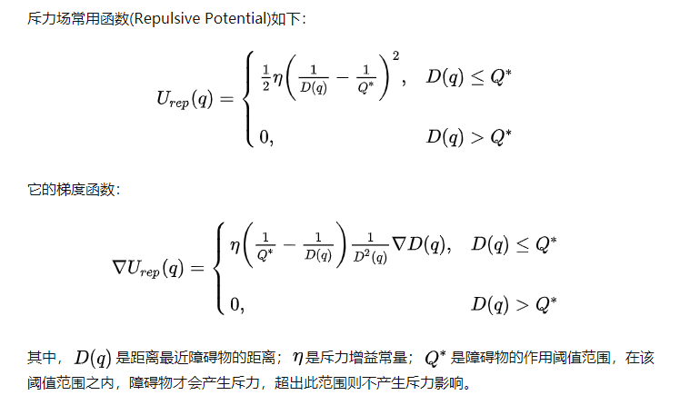

Slide 4
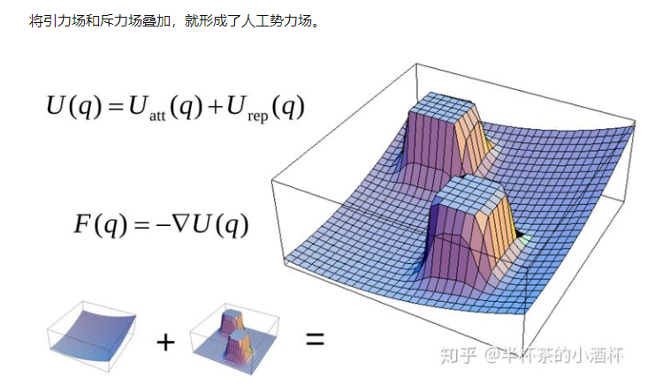

Slide 5

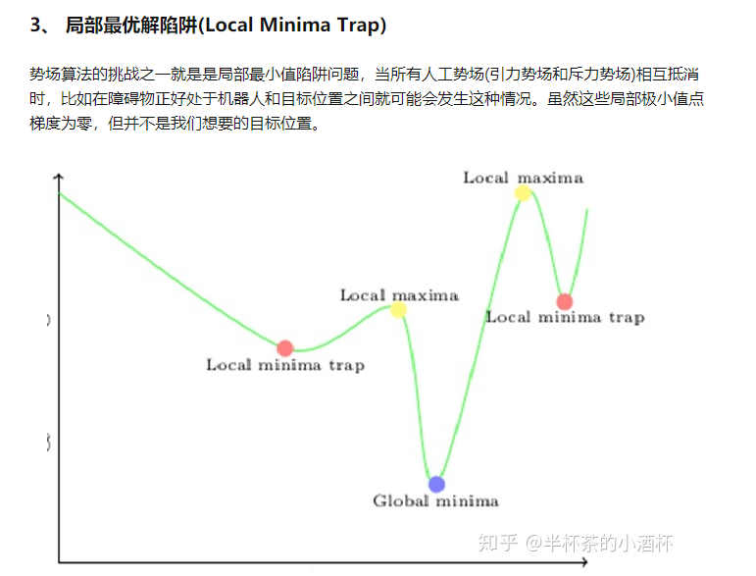

Slide 6


